Slide 1
과목_학년학기_단원 | suhi_0601_02
차시명 | 05 각기둥의 전개도를 알아볼까요
파일명 | suhi_0601_02_0005
검토 | 담당
수학팀 | 김윤희
문서 HISTORY
번호 | 버전 | 문서 작성일 | 내용 비고 | 작성자 (내선번호) | 검토자
1 | V 1.0 | 2022.01.08 | 문서 발생 | 백지수
2 | V 1.0 | 2022.01.21 | 1차 검수 및 문서 수정 |  | 김윤희
3
4
5
6
7
8
9
10
11

Slide 2
학습단계 | 파일명 | 페이지 정보 | 프레임 수 | 자료 형태 (동영상, 애니메이션, 노래)
 | suhi_0601_02_0005.html | 수학 익힘 22~23쪽 | 1 | Html5
총 프레임 수 |  |  | 1

Slide 3

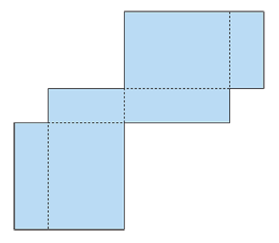





6-1
2. 각기둥과 각뿔
suhi_0601_02_0005
05 각기둥의 전개도를 알아볼까요
수정사항
1 | 답 칸 클릭하면 답 나타남. 정답 확인은 정답 가리기로 토글 됨.
2 | 하단 이너탭
3
4
5
각기둥의 전개도를 알아볼까요 │ 22~23쪽
1
2
3
4
각기둥의 모서리를 잘라서 평면 위에 펼쳐 놓았더니 다음과 같이 되었습니다. 물음에 답하세요.
아래와 같이 각기둥의 모서리를 잘라서 평면 위에 펼쳐 놓은 그림을 무엇이라고 하나요?
(각기둥의) 전개도
1
2

Slide 4


6-1
2. 각기둥과 각뿔
suhi_0601_02_0005
05 각기둥의 전개도를 알아볼까요
수정사항
1 | 답 칸 클릭하면 답 나타남. 정답 확인은 정답 가리기로 토글 됨.
2 | 하단 이너탭
3
4
5
각기둥의 전개도를 알아볼까요 │ 22~23쪽
1
2
3
4
각기둥의 모서리를 잘라서 평면 위에 펼쳐 놓았더니 다음과 같이 되었습니다. 물음에 답하세요.
아래의 그림을 접으면 어떤 도형이 되나요?
사각기둥
1

Slide 5

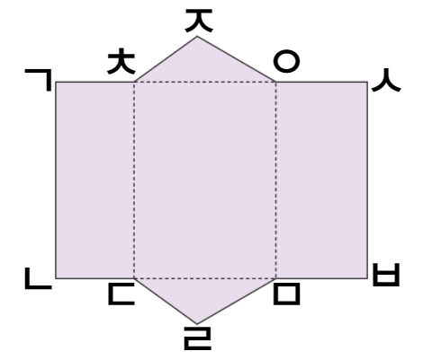

6-1
2. 각기둥과 각뿔
suhi_0601_02_0005
05 각기둥의 전개도를 알아볼까요
수정사항
1 | 답 칸 클릭하면 답 나타남. 정답 확인은 정답 가리기로 토글 됨.
2 | 하단 이너탭
3
4
5
각기둥의 전개도를 알아볼까요 │ 22~23쪽
1
2
3
4
전개도를 보고 물음에 답하세요.
전개도를 접으면 어떤 도형이 되나요?
삼각기둥
1
2

Slide 6

6-1
2. 각기둥과 각뿔
suhi_0601_02_0005
05 각기둥의 전개도를 알아볼까요
수정사항
1 | 답 칸 클릭하면 답 나타남. 정답 확인은 정답 가리기로 토글 됨.
2
3
4
5
각기둥의 전개도를 알아볼까요 │ 22~23쪽
1
2
3
4
전개도를 보고 물음에 답하세요.
전개도를 접었을 때 선분 ㄱㄴ과 맞닿는 선분을 찾아 써 보세요.
선분 ㅅㅂ
1

Slide 7

6-1
2. 각기둥과 각뿔
suhi_0601_02_0005
05 각기둥의 전개도를 알아볼까요
수정사항
1 | 답 칸 클릭하면 답 나타남. 정답 확인은 정답 가리기로 토글 됨.
2
3
4
5
각기둥의 전개도를 알아볼까요 │ 22~23쪽
1
2
3
4
전개도를 보고 물음에 답하세요.
전개도를 접었을 때 면 ㄷㄹㅁ과 만나는 면을 모두 찾아 써 보세요.
면 ㄱㄴㄷㅊ, 면 ㅊㄷㅁㅇ, 면 ㅇㅁㅂㅅ
1

Slide 8
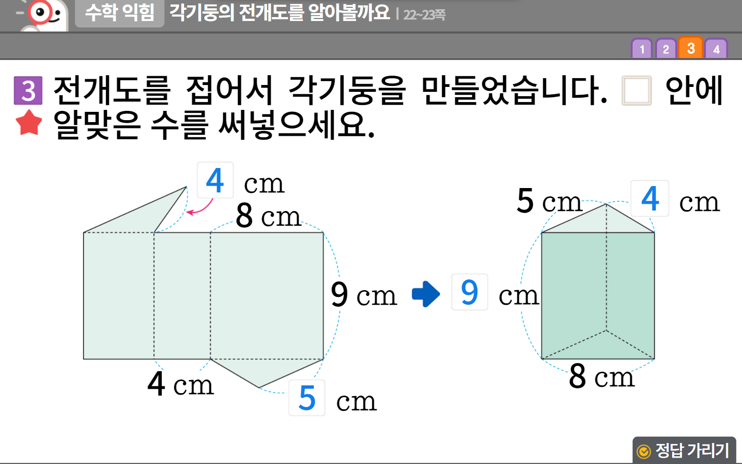



6-1
2. 각기둥과 각뿔
suhi_0601_02_0005
05 각기둥의 전개도를 알아볼까요
수정사항
1 | 숫자 약물 디자인 수정
2 | 중요표시 약물 디자인 수정
3 | 빈칸 디자인 수정
4 | 화살표 디자인 수정
5 | 정답 확인 디자인 수정 정답 확인 > 정답 가리기로 토글됨
1
3
2
4
5

Slide 9

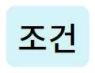
6-1
2. 각기둥과 각뿔
suhi_0601_02_0005
05 각기둥의 전개도를 알아볼까요
수정사항
1 | 첫 이너탭에는 풀이 확인 정답 확인 버튼 없음.
2
3
4
5
각기둥의 전개도를 알아볼까요 │ 22~23쪽
1
2
3
4
다음 조건은 아래 전개도를 접었을 때 만들어지는 각기둥을 설명한 것입니다. 조건을 보고 밑면의 한 변의 길이가 몇 ㎝인지 구해 보세요.
각기둥의 옆면은 모두 합동입니다.
각기둥의 높이는 4㎝입니다.
각기둥의 모든 모서리의 길이의 합은 48㎝입니다.
1

Slide 10
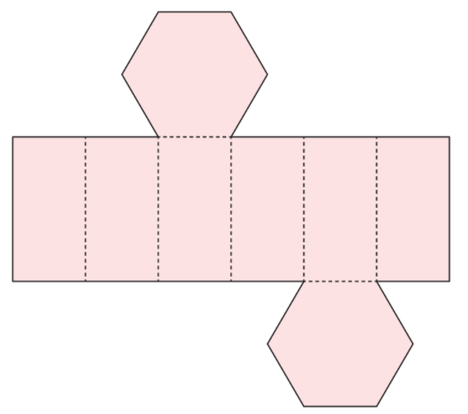

6-1
2. 각기둥과 각뿔
suhi_0601_02_0005
05 각기둥의 전개도를 알아볼까요
수정사항
1 | 풀이 확인 버튼 및 팝업 내용 추가(풀 팝업창 다음 슬라이드)
2 | 답 칸 클릭하면 답 나타남. 정답 확인 버튼은 정답 가리기로 토글 됨.
3
4
5
각기둥의 전개도를 알아볼까요 │ 22~23쪽
1
2
3
4
다음 조건은 아래 전개도를 접었을 때 만들어지는 각기둥을 설명한 것입니다. 조건을 보고 밑면의 한 변의 길이가 몇 ㎝인지 구해 보세요.
2
㎝
1
2

Slide 11

6-1
2. 각기둥과 각뿔
suhi_0601_02_0005
05 각기둥의 전개도를 알아볼까요
수정사항
풀이 확인 클릭 시 나타나는 화면
1
2
3
4
5
각기둥의 전개도를 알아볼까요 │ 22~23쪽
1
2
3
4
다음 조건은 아래 전개도를 접었을 때 만들어지는 각기둥을 설명한 것입니다. 조건을 보고 밑면의 한 변의 길이가 몇 ㎝인지 구해 보세요.
전개도를 접으면 육각기둥이 됩니다.
첫 번째 조건을 보면 밑면의 변의 길이는 모두 같습니다. 두 번째, 세 번째 조건을 보면 육각기둥의 모서리의 길이의 합이 48 ㎝이고, 각기둥의 높이가 4㎝이므로 두 밑면의 변의 길이의 합은 48－4×6＝24(㎝)입니다. 따라서 한 밑면의 모든 변의 길이의 합은 24÷2=12(㎝)이고, 밑면의 한 변의 길이는 12÷6＝2(㎝)입니다.
2
㎝

